Slide 1



إعداد الأستاذة:نعيمة البكرية

Slide 2
التمهيد

Slide 3
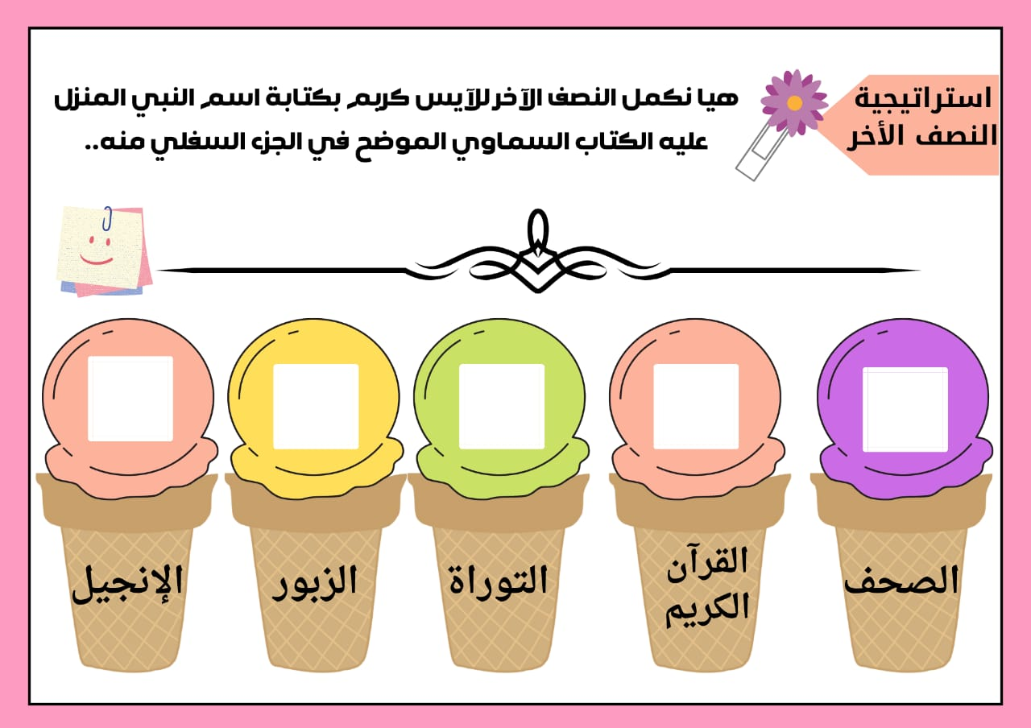

Slide 4
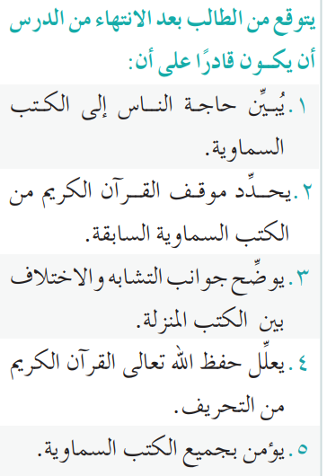

Slide 5


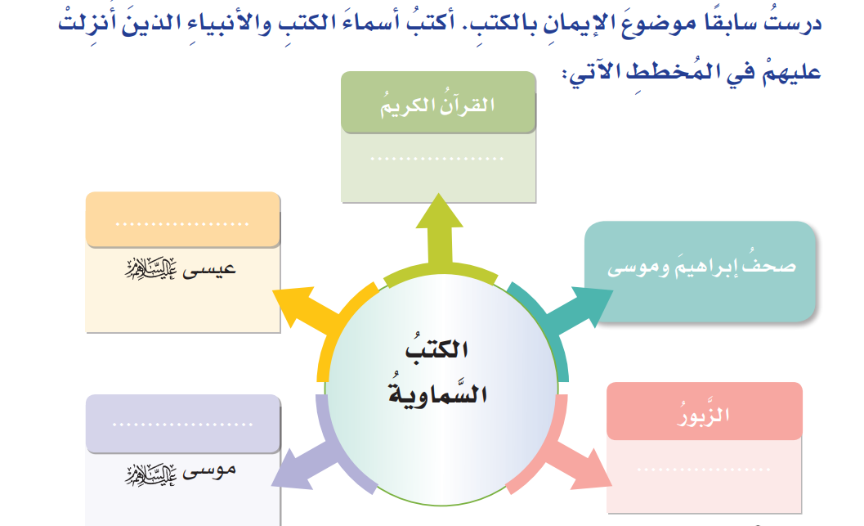


محمد
صلى الله عليه وسلم
الانجيل
التوارة
داود عليه السلام

Slide 6
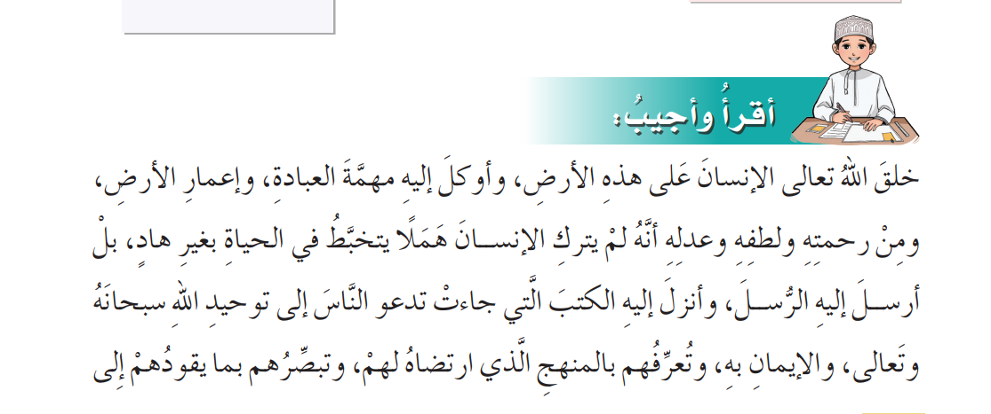

Slide 7
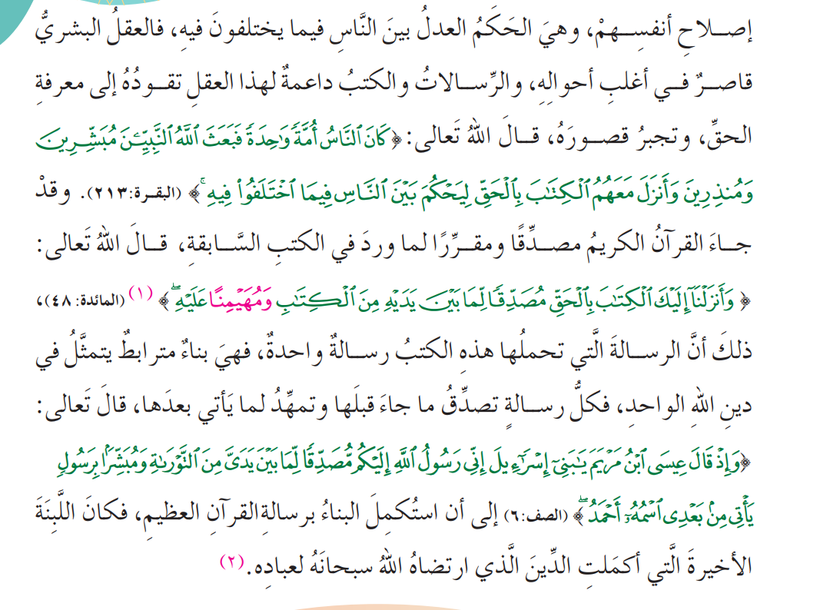

Slide 8

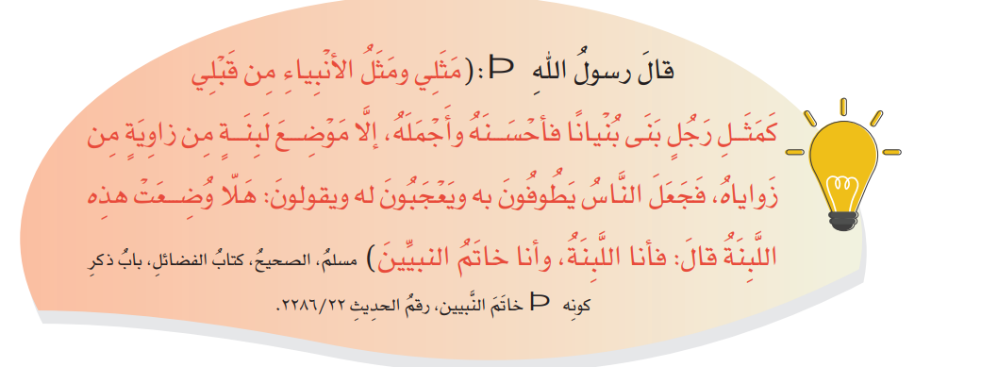

Slide 9
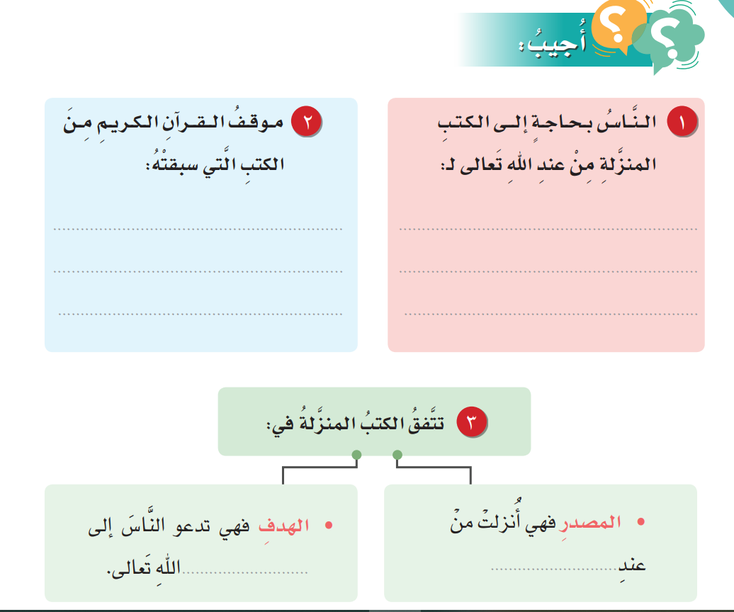
مصدق بكل الكتب السابقة وهو المرجع الوحيد لبيان ما فيها من حق
لمعرفة كيفية عبادة الله على الوجه المطلوب
عبادة
الله

Slide 10


Slide 11
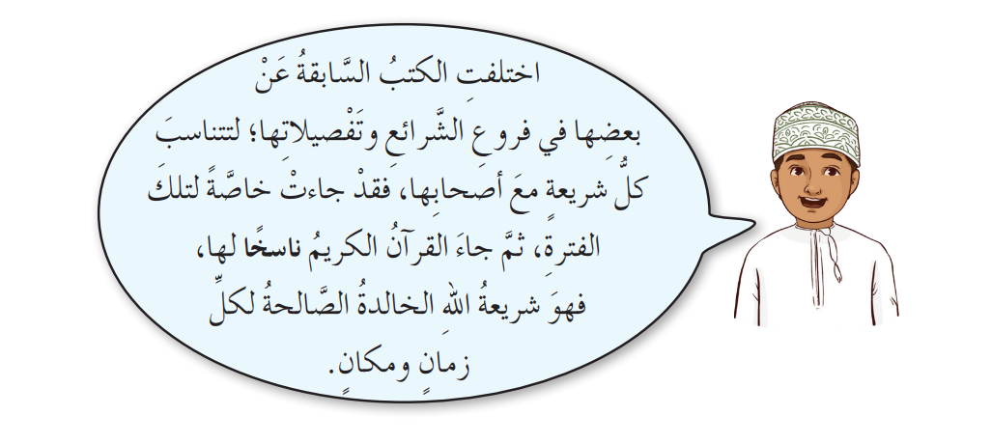

Slide 12
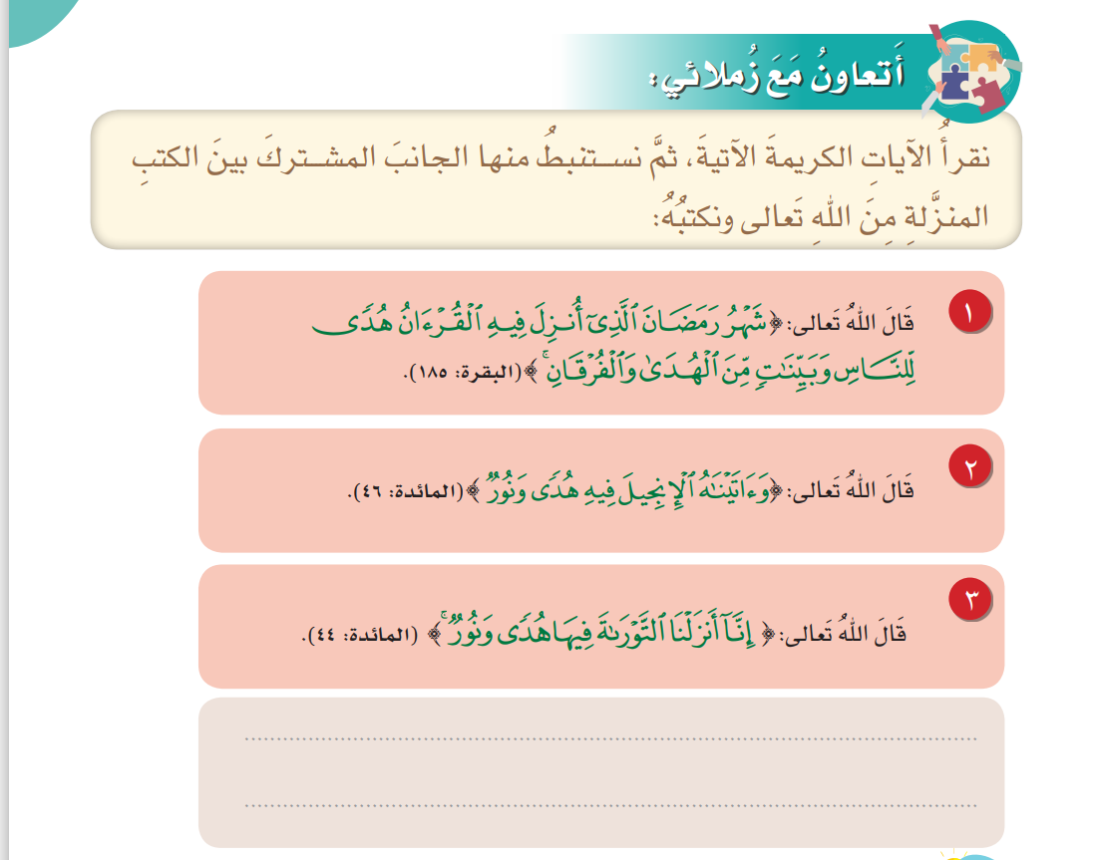
هدى ونور

Slide 13
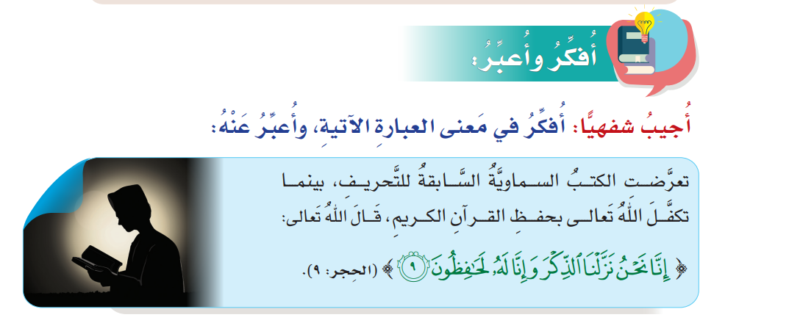




Slide 14
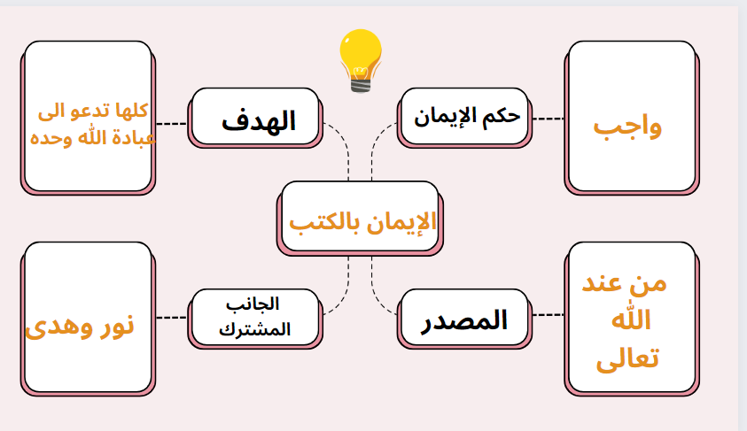

Slide 15
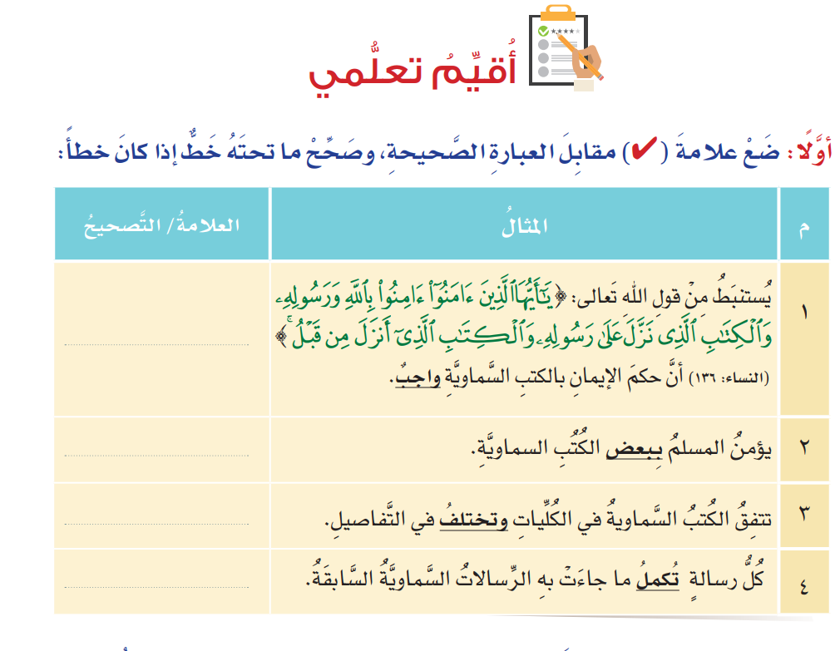

كل

Slide 16
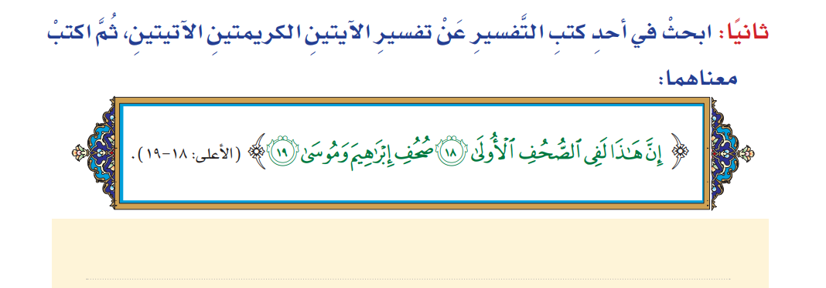
إن ما أخبرتم به في هذه السورة هو مما ثبت معناه في الصُّحف التي أنزلت قبل القرآن، وهي صُحف إبراهيم وموسى عليهما السلام

